Slide 1

ОДЕСЬКИЙ НАЦІОНАЛЬНИЙ МЕДИЧНИЙ УНІВЕРСИТЕТ
МЕДИКО-ФАРМАЦЕВТИЧНИЙ ФАКУЛЬТЕТ
Кафедра організації та економіки фармації
з післядипломною підготовкою
Запобігання обігу фальсифікованих лікарських засобів в Україні.
Підготувала ст. викладач
СТЕПАНОВА Оксана

Slide 2

Актуальність теми.
Фальсифіковані лікарські засоби (ФЛЗ) виступають однією з найсерйозніших проблем охорони здоров’я людей як на національному, так і на міжнародному рівні. Крім прямої шкоди, яка завдається хворим у вигляді ризику для життя, здоров’я, невдалого та неефективного лікування, такі засоби також спричиняють збитки прогресу, досягнутому у фармацевтичній галузі, врешті, ставлять під сумнів усю систему охорони здоров’я, методи діяльності та правового впливу держави у цій сфері.

Slide 3
Наказ МОЗ № 677 від 29.09.2014
« Про затвердження Порядку контролю якості лікарських засобів під час оптової та роздрібної торгівлі», визначає, що:
Лікарські засоби сумнівної якості – це лікарські засоби, що зберігаються, транспортуються та реалізуються з порушенням чинних норм і правил, втратили товарний вигляд, не відповідають вимогам АНД/МКЯ за візуальними показниками, стосовно яких наявна інформація про невідповідність вимогам законодавства інших серій цього препарату та встановлення факту заборони на території інших країн, лікарські засоби, що супроводжуються невідповідно оформленими сертифікатами якості серії лікарського засобу, у яких виявлено розбіжності у супровідних документах та порушення встановлених умов виготовлення лікарських засобів в аптеці за рецептом лікаря, тощо;

Slide 4
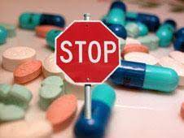
Неякісні лікарські засоби - лікарські засоби, якість яких не відповідає вимогам нормативних документів, лікарські засоби, які зазнали механічного, хімічного, фізичного, біологічного або іншого впливу, що унеможливлює їх подальше використання, а також лікарські засоби з терміном придатності, що минув;

Slide 5
Закон України «Про лікарські засоби» від 04.04.1996 (зі змінами) визначає, що:
Фальсифікований лікарський засіб - лікарський засіб, який умисно промаркований неідентично (невідповідно) відомостям (одній або декільком з них) про лікарський засіб з відповідною назвою, що внесені до Державного реєстру лікарських засобів України, а так само лікарський засіб, умисно підроблений у інший спосіб, і не відповідає відомостям (одній або декільком з них), у тому числі складу, про лікарський засіб з відповідною назвою, що внесені до Державного реєстру лікарських засобів України.

Slide 6
За даними ВООЗ, неякісні продукти, які також називають "такими, що не відповідають вимогам", - це дозволені медичні продукти, що не відповідають ні стандартам якості, ні специфікаціям, або і тому, і іншому.
Незареєстровані/неліцензовані медичні вироби, які не пройшли оцінку та/або схвалення Національним або Регіональним регулювальним органом для ринку, на якому їх продають/поширюють або використовують, відповідно до дозволених умов згідно з національними або регіональними нормами та законодавством.
Фальсифіковані медичні продукти, які навмисно/шахрайськи спотворюють їхню справжність, склад або джерело.

Slide 7
Світова проблема фальсифікації лікарських засобів
Зазвичай фальсифікації підлягають широко використовувані ліки, недорогі за вартістю, затребувані, а протягом останніх п’яти років наявні випадки фальсифікації життєво важливих і особливо дорогих препаратів (засобів проти ВІЛ/СНІДу, онкологічних препаратів, антибіотиків тощо), ліків стилю життя (віагра, стероїдні гормони для нарощування обсягу мускулатури, психотропні препарати, що сприяють поліпшенню настрою та загального самопочуття, тощо). Даний вид фальсифікованої продукції поширюється як нелегальними каналами збуту (наприклад, контрабанда), так і законними шляхами (реалізовується через мережі аптек, аптечних пунктів, лікарень, інших місць реалізації медичної продукції).

Slide 8

Щороку підробки забирають близько 200 тис. життів. На цьому фальсифікатори заробляють приблизно 50 млрд. доларів. Рентабельність виготовлення та збуту 1 кг фармацевтичних підробок може сягати майже 2000%. Окрім того, за даними дослідження ВООЗ, світовим
лідером у виробництві фальсифікованих препаратів є Індія (35%), за нею йдуть Нігерія (23,1%) і Пакистан (13,3%). На частку інших країн Азії припадає ще 14,6% фальсифікованих лікарських засобів.

Slide 9
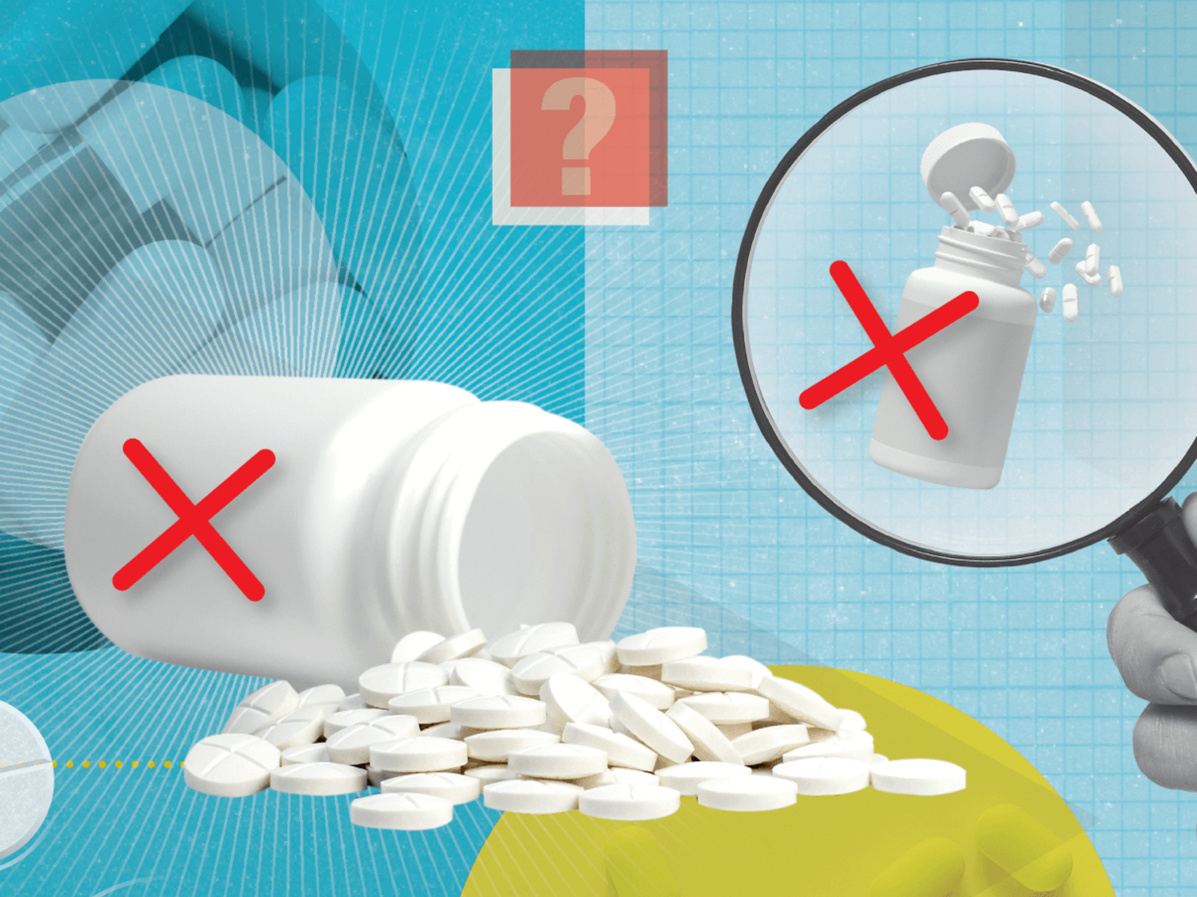
Джерелами надходження на фармацевтичний ринок фальсифікованих препаратів є:
контрабандне постачання виробниками,
реалізація лікарських засобів під виглядом інших товарів;
перепакування протермінованих лікарських засобів для подальшої реалізації;
випуск на невстановлених підприємствах ФЛЗ із використанням високотехнологічного обладнання із залученням кваліфікованих фахівців.
Ґрунтовні дослідження стану фальсифікації лікарських засобів в Україні проведених у 2018 р. свідчать про те, що рівень виявлених ФЛЗ не перевищує як такий у європейських країнах.

Slide 10
Низькі показники щодо виявлених правопорушень у сфері виробництва та обігу лікарських засобів, пояснюються такими обставинами:
під час перевірок виявляються не усі фальсифіковані ліки, наявні на ринку, а тільки ті, які з якоїсь причини не «приховані» від перевіряльників;
інспектори Держлікслужби під час обмеженого терміну перевірки встигають візуально відстежити не весь асортимент аптечних закладів, що перевіряються, а тільки його частину;
суб’єкти господарювання між перевірками за інформацією, що надіслали територіальні органи Держлікслужби, не вилучають з обігу всі залишки лікарських засобів із ознаками фальсифікації, а тому частина фальсифікованих лікарських засобів йде у реалізацію;
уповноважені особи суб’єктів господарювання, які працюють на фармацевтичному ринку, повідомляють Держлікслужбі не про усі випадки надходження до них фальсифікованих лікарських засобів та в окремих випадках повертають постачальникам ці ліки, не інформуючи при цьому Держлікслужбу.

Slide 11
Основними причинами виробництва, реалізації та розповсюдження фальсифікованих ліків і медичних виробів є:
недостатній рівень політико-правового
розвитку окремих держав (не­адекватність національного законодавства в галузі регулювання роз­робки, реєстрації та обігу фармацевтичної продукції
стабільний і високий попит на ліки при високих цінах на інноваційні пре­парати внаслідок значних інвестицій у наукові дослідження і розробку;
A
B
D
C
покарання за фальсифікацію, недостатній розвиток відповідних контрольних орга­нів,.
урядова бюрократія та корупція,
конфлікт інтересів між контро­люючими органами, виробничими та оптовими фармацевтичними під­приємствами);

Slide 12
Основними причинами виробництва, реалізації та розповсюдження фальсифікованих ліків і медичних виробів є:
доступність до високопродуктивного обладнання і сучасних фарма­цевтичних технологій, що спричиняє високий рівень імітації лікар­ських засобів і ускладнює процес виявлення підробок;
розвинута система торгівлі лікарськими засобами і медичною продук­цією через глобальну інформаційну мережу Інтернет та пошту, що не дає змоги контролюючим органам перевірити їх якість.
A
B
D
недоліки в розвитку оптової ланки фармацевтичного ринку низки дер­жав, що не дає змогу відстежувати шлях проникнення фальсифікова­них ліків на ринок;
C
невиконання вимог існуючого законодавства;
корупція і конфлікт інтересів;
операції, що включають багато посередників
недостатні штрафні санкції;
високі ціни на лікарські препарати.

Slide 13
Основні види фальсифікованих лікарських засобів та види фальсифікацій
За однією із класифікацій виділяють чотири типи ФЛЗ залежно від способу виготовлення:
незаконна копія оригінального лікарського засобу (так звані невраховані лікарські засоби.) У таких фальсифікатах міститься та ж сама діюча речовина і в тих же кількостях, що й заявлено. А на відміну від попередніх груп фальсифікату зазначений має характер легального виробництва, оскільки створюється на належних підприємствах, однак метою яких є ухилення від податкових платежів та(або) законних винагород власників інтелектуальних прав на вироблений лікарський засіб

Slide 14
незаконна копія генеричного лікарського засобу з недостатньою кількістю активних речовин - підробка препарату легального вироб­ника, яка виготовлена з недостатньою кількістю активних інгредієнтів і не забезпечує потрібного лікувального ефекту;
фальсифікований препарат-замінник - підміна препарату легального виробника, яка вміщує активні інгредієнти іншого характеру фармако­логічної дії і не забезпечує лікувального ефекту, зазначеного в інструк­ції з застосування цього препарату. Це препарати-імітатори. Найчастіше упаковку дешевого препарату заміняють на упаковку дорогого. Напри­клад, на флакон з ізотонічним розчином натрію хлориду наклеюється етикетка від дорогого знеболюючого або онкологічного препарату. Ця група підробок найнебезпечніша внаслідок відмінного від очікуваного терапевтичного ефекту;

Slide 15
препарат-плацебо (муляж) - підробка препарату легального виробника, яка не вміщує активних інгредієнтів. Замість активної діючої речовини береться нейтральний компонент - тальк, вапно, сода, крейда, а також натуральні барвники (буряк, морква тощо). Компоненти змішують до досягнення подібності з колірною га­мою оригінального препарату. Цим способом підробляються таблетки, а також мазі й гелі;
повна підробка лікарського засобу - навмисна й обманна невідповід­ність стосовно маркування, складу, інгредієнтів, їх кількості, виробни­ка, а також упаковки лікарського засобу.

Slide 16
Перші два варіанти підробок характерні для легальних фармацевтич­них виробництв, від невеликих до великих. У світовій практиці, за різними оцінками, цим займається 6-8 % фармацевтичних компаній. І найчастіше так роблять дочірні підприємства відомих фірм у тому чи іншому регіоні. Це групи підробок, які найважче ідентифікуються. Найчастіше відрізнити таку підробку від оригіналу можна лише у спеціалізованій хімічній лабо­раторії. За оцінками експертів, потенційно небезпечні для здоров'я абсолютно всі фальсифікати, оскільки вони не піддаються передбаченому для легаль­ної продукції контролю якості.

Slide 17
Види фальсифікації:
асортиментна
якісна,
кількісна
інформаційна
вартісна.

Slide 18
Асортиментна фальсифікацією товарів називають підроблення, яке здійснюється шляхом повної або часткової заміни товару одного виду або найменування товаром іншого виду або найменування із збереженням подібності одного або декількох ознак.
Якісна фальсифікація - це заміна товару вищого рівня якості товаром більш низького рівня.
Кількісна фальсифікація - це введення споживача в оману шляхом значних відхилень параметрів товару (наприклад, маси таблеток, обсягу настоянки), перевищують допустимі норми нормативної документації.
Вартісна фальсифікація - це введення споживача в оману шляхом реалізації низькоякісних товарів за цінами високоякісних або товарів менших розмірних характеристик за цінами товарів з великими розмірними характеристиками .

Slide 19
Визначення фальсифікованих лікарських препаратів при проведенні товарознавчого аналізу при вхідному контролі.
Проведення при прийомки товару товарознавчого аналізу є простим та ефективним методом, що складається з перевірки первинного пакування, зовнішнього вигляду та вмісту лікарського засобу з метою вилучення з обігу фальсифікованих або субстандартних засобів.
Перевірку зразку проводять за допомогою органів чуття – тобто методом органолептичного аналізу. Необхідно звернути увагу на те, що органолептичний аналіз потрібно проводити дуже обережно, особливо з отруйними, сильнодіючими лікарськими засобами.

Slide 20
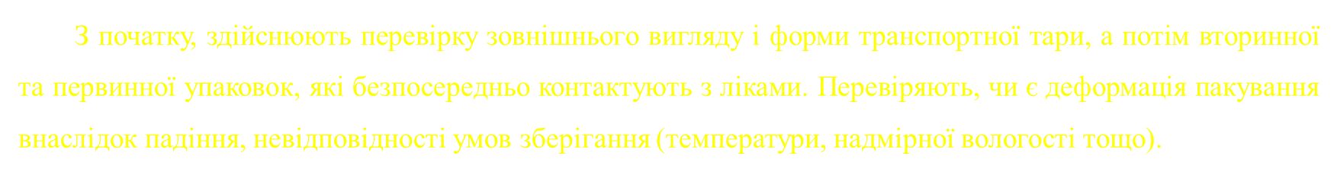
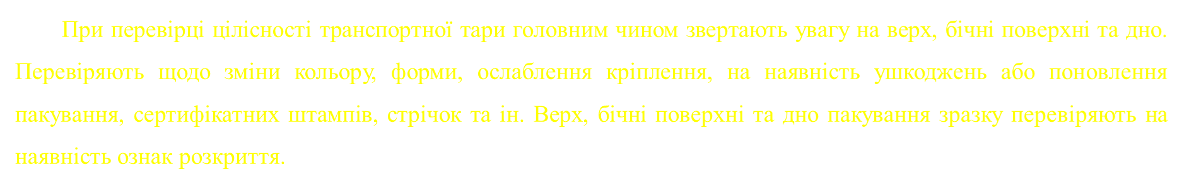

Slide 21
Методи запобігання розповсюдженню фальсифікованих
лікарських засобів.
Для запобігання фальсифікації лікарських засобів застосовуються різні засоби захисту пакування та етикеток лікарського засобу чи медичних виробів призначен­ня, а саме: дизайн, матеріал для виготовлення, фарби та способи марку­вання.
Для виробництва пакування та етикеток використовуються різні техно­логічні процеси і способи друку.
Найбільш поширеними способами друку є офсетний (непрямий плоский друк, при якому фарба з друкарської фор­ми передається на папір через проміжний, офсетний циліндр) та флексо-графічний (високий друк з використанням гнучких гумових форм і швидкосохнучих рідких фарб).

Slide 22
Елементами, що захищають пакування (етикетку) від сканування й під­вищують складність відтворення на традиційному поліграфічному устат­куванні, є мікротекст та елементи з об'ємним ефектом.
Під мікротекстом розуміють рядок символів, які сприймаються людським оком у вигляді суцільної лінії, але читаються з допомогою збільшувальних приладів.
Для одержання рельєфних зображень використовують спеціальні спо­соби друку - трафаретний (метод відтворення тексту й графічних зобра­жень за допомогою друкованої форми (трафарету), через яку фарба прони­кає на друкований матеріал), металографію (спосіб глибокого друку, коли фарба, що заповнює заглиблення в друкованій формі, під великим тиском переноситься на папір), а також блінтове тиснення (спосіб маркування під тиском з використанням розігрітого металевого (як правило, застосову­ються магній, латунь, мідь і цинк) або полімерного кліше).

Slide 23
Спеціальні включення до складу матеріалу наклейки можуть перебу­вати як на його поверхні, так і всередині, під поверхневими шарами. Най­більше поширення одержали такі включення:
захисні волоконні смужки. Волокна й смужки різної довжини й кольо­ру можуть бути видимими при звичайному або спеціальному освіт­ленні (наприклад в УФ-променях). Ці включення не відтворюються копіювальної технікою;
металізовані нитки й смужки. Нитки й смужки різної довжини й кольору бути видимими при звичайному або спеціальному, іноді на них наноситься зображення або текст;
• мікрочастинки - багатобарвні частки різних розмірів можуть мати різні властивості проявлятися за певних умов (наприклад, при освітленні ІЧ-лазером після спеціальної обробки, утворювати приховане або видиме маркування;

Slide 24
радіаційні частки. У матеріал уводяться мікроскопічні дози рідкісноземельних елементів, що володіють слабким радіаційним випромінюванням - нешкідливо для людини, але дуже легко діагностується спеціальними детекторами.
З метою підвищення захисних властивостей матеріалів у процесі вироблення можуть надаватися особливі фізичні або хімічні властивостей. Конкретні властивості вибираються виходячи із призначення упаковки (етикетки).

Slide 25

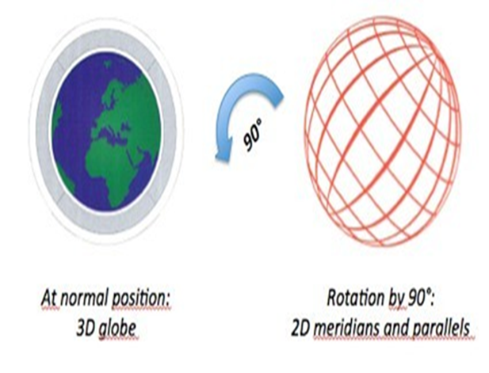
Як приклади можна привести такі розповсюджені варіанти:
зміна властивості паперу шляхом запровадження технологій щодо по­кращені стійкості паперу (наприклад, введення основ з поліуретану досто­вірності пакування (етикетки) вступає з відповідним проявником у ре­акцію, яка характеризується незворотністю зміни кольору;
хімічні мітки. Після нанесення на матеріал ці мітки можуть бути ви­явлені спеціальними детекторами.

Slide 26
Як захисні елементи зазвичай використовуються спеціальні наклейки або мікропломби. Головною властивістю подібних захисних елементів є їх легке руйнування при спробі видалення. Після руйнування наклейка або пломба залишає на поверхні, що захищається, слід, який свідчить про ви­користання упаковки. Матеріали, застосовувані для виготовлення наклейок, поділяються на одношарові й багатошарові.

Slide 27
Одним з заходів в реалізації протидії фальсифікації препаратів стала імплементація в законодавство України європейських норм і вимог.
У 2011 р. було ухвалено директиву Європейського парламенту № 2011/62/ЄС "Про внесення змін до Директиви 2011/83/ЄС про кодексу законів співтовариства стосовно лікарських препаратів для людини щодо запобігання потраплянню фальсифікованих препаратів у легальні торговельні мережі" (далі — директива), метою якої є запобігання потраплянню ФЛЗ на ринок ЄС.
З 9 лютого 2019 р. вимоги Директиви стали обов’язковими для всіх фармацевтичних продуктів, які реалізуються на території країн — членів ЄС, тому й українські виробники, які експортують ліки за кордон, вже мають дотримуватися цих принципів унікального кодування.

Slide 28
Постановою Кабінету міністрів України № 653 від 24 липня 2019 року було визначено запровадити Пілотний проект щодо маркування контрольними (ідентифікаційними) знаками та проведення моніторингу обігу лікарських засобів з 1 вересня 2019 року.
Запровадження такої системи кодування дозволило би державі відстежувати весь "шлях" ліків (від виробництва або імпорту до продажу в аптеці). Наразі цей законопроект не може вступити в силу, бо потребує суттєвих опрацювань.

Slide 29
Наша країна ратифікувала Конвенцію про протидію фальсифікації медичної продукції і аналогічним злочинам (The Medicrime Convention Combating counterfeiting of medical products and similar crimes — Конвенція MEDICRIME). Вона є інструментом міжнародної взаємодії між правоохоронними органами, органами державного контролю у сфері виявлення і запобігання попаданню фальсифікату на фармацевтичні ринки країн Європи.
Ефективними заходами по боротьбі з виробництвом та розповсюдженням ФЛС є кримінальні та адміністративні розслідування з метою виявлення джерел виробництва і каналів легалізації. Правоохоронні органи повинні негайно реагувати на всі повідомлення учасників фармацевтичного ринку і рядових споживачів, що стосуються ФЛЗ або недоброякісних лікарських засобів, так як створюється безпосередня загроза здоров'ю та життю громадян, а їх захист і охорона є першочерговим завданням держави.

Slide 30
З 28.11.2019 набрав чинність Закон України №284-IX«Про внесення змін до статті 321-1 Кримінального кодексу України щодо посилення відповідальності за фальсифікацію лікарських засобів або обіг фальсифікованих лікарських засобів».
Законом передбачено, що придбання, перевезення, пересилання, зберігання з метою збуту або збут завідомо ФЛЗ карається позбавленням волі на строк від п'яти до восьми років (до цього санкція за такі дії передбачала позбавлення волі на строк від трьох до п'яти років). Якщо ті самі дії, вчинені повторно або за попередньою змовою групою осіб, або у великих розмірах, або якщо вони спричинили тривалий розлад здоров'я людини, а також виробництво фальсифікованих ліків караються позбавленням волі на строк від восьми до 10 років (раніше - від п'яти до восьми років) з позбавленням права обіймати певні посади чи займатися певною діяльністю на строк до трьох років з конфіскацією майна.

Slide 31
Крім того, закон посилює відповідальність посадових осіб, діяльність яких безпосередньо пов'язана з обігом ліків. Так, поширення завідомо фальсифікованих ліків посадовою особою шляхом зловживання службовим становищем; медичним або фармацевтичним працівником, або за допомогою інформаційних систем, зокрема інтернету, карається позбавленням волі на строк від 8 до 10 років з позбавленням права обіймати певні посади та з конфіскацією майна.
У разі, якщо такі дії спричинили смерть людини або інші тяжкі наслідки, вони караються позбавленням волі на строк від 10 до 15 років або довічним позбавленням волі з конфіскацією майна (до цього санкція за такі дії передбачала позбавлення волі на строк від 8 до 10 років або довічне позбавлення волі з конфіскацією майна).
https://www.youtube.com/watch?v=aAY0GxNZZSE&t=535s
https://www.youtube.com/watch?v=f8ZMxqxk8Nc

Slide 32
Дякую за увагу

